Slide 1
OPERACIONES
SEPTIEMBRE 2026

Slide 2
PRODUCCIÓN – RESUMEN GLOBAL AÑO 2026
DETALLE | U/M | sept-26 | Gestión 2026 |  | Gestión 2025
 |  |  | Promedio | Total | Promedio | Total
Meta de planta (unidades) | Un/Mes | 1.000.000 | 1.000.000 | 12.000.000 | 958.333 | 11.500.000
% de cumplimiento de la meta | % | 87,29% | 105,32% | 78,99% | 100,60% | 100,60%
Producción del mes | Und | 872.877 | 1.053.159 | 9.478.434 | 964.880 | 11.569.083

Slide 3
PRODUCCIÓN – PROYECCIÓN DE CIERRE
DETALLE | CANTIDAD | OBSERVACIÓN
Bolsas fabricadas | 342.384 | Unidades fabricadas desde el 26/09 a la fecha (07/10/2026).
En cola de fabricación | 557.616 | Unidades programadas por fabricar hasta el 26/10/2026.
Cierre proyectado | 900.000 | Total de cierre proyectado a la fecha.
900.000
unidades de cierre proyectado
38%
ya fabricado (342.384 unidades)

Slide 4
PRODUCCIÓN – INDICADORES DE PLANTA
DETALLE | U/M | sept-26 | Gestión 2026 |  | Gestión 2025
 |  |  | Promedio | Total | Promedio | Total
Total dotación (MOD) | Pers/Mes | 25 | 25 | 229 | 23 | 277
Personal con licencias médicas | Pers/Mes | 1 | 0 | 3 | 1 | 10
Personal disponible | Pers/Mes | 24 | 25 | 226 | 22 | 267
Dotación requerida | Pers/Mes | 25 | 24 | 217 | 24 | 287
% de dotación | % | 96,00% | 104,19% | 104,15% | 93,06% | 93,03%
% de dotación del total = personal disponible ÷ dotación requerida.
Considerar que está incluido el personal que trabaja casi de forma exclusiva en el recall de Tottus.

Slide 5
NIVEL DE SERVICIO [UNIDADES]
DETALLE | U/M | sept-26 | Gestión 2026 |  | Gestión 2025
 |  |  | Promedio | Total | Promedio | Total
Total de unidades pedidas | Ud/Mes | 893.177 | 1.069.895 | 9.629.053 | 971.715 | 11.660.579
Total de unidades de pedidos atrasados | Ud/Mes | 18.953 | 23.927 | 215.341 | 16.937 | 203.243
Nivel de servicio | % | 97,88% | 98,25% | 97,76% | 98,42% | 98,26%

Slide 6
NIVEL DE SERVICIO [C.C.]
DETALLE | U/M | sept-26 | Gestión 2026 |  | Gestión 2025
 |  |  | Promedio | Total | Promedio | Total
Total de pedidos | CC/Mes | 98 | 90 | 808 | 78 | 940
Total de pedidos atrasados | CC/Mes | 10 | 10 | 86 | 5 | 54
Nivel de servicio | % | 89,80% | 89,32% | 89,36% | 94,85% | 94,26%

Slide 7
NIVEL DE SERVICIO [C.C.] – ATRASADOS
Fecha | N° CC | Cliente | Vend. | Tipo | Medida | Impr. en | Días al quiebre | Cant. bolsas | Observaciones
mié 02-sept | 26-00779-1 | Pinto Glavich (PGIC) | JR | BOU | 25x30x8 | LID | -1 | 600 | Envío de Lidi atrasado.
jue 10-sept | 26-00783-1 | Cinemark (Mystery Bag – verde) | JF | MOC | 35x43 | PUL | -1 | 1.400 | Dificultad para imprimir por colores mal distribuidos y falta de papel para palet.
jue 10-sept | 26-00783-2 | Cinemark (Mystery Bag – rojo) | JF | MOC | 35x43 | PUL | -1 | 1.400 | Dificultad para imprimir por colores mal distribuidos y falta de papel para palet.
lun 14-sept | 26-00836-1 | Dolphin Medical | JR | TRO | 28x33 | F2 | -1 | 2.000 | Los clisés llegan un día antes de la entrega.
lun 14-sept | 26-00819-1 | Vaico SPA (Motherna / Waterwipes) | LA | PRO | 36x40x12 | F2 | -1 | 1.300 | –
mié 16-sept | 26-00753-1 | Tortas Montero (Tortas Curicanas) | JF | BOU | 38x38x18 | F3 | -2 | 4.000 | No se cuenta con motor de S4 y se acumulan trabajos de medidas chicas en la S5.
mié 23-sept | 26-00843-1 | Janome (Elna / Janome Máquinas de Coser) | DM | PRO | 58x40x12 | S2 | -1 | 2.000 | Selladora 1 con problema en módulo de manillas.
mié 23-sept | 26-00831-1 | Gestión Ambiental (Gestam / AVE) | LA | BOU | 40x29x10 | F3 | -2 | 2.000 | No se cuenta con motor de S4 y se acumulan trabajos de medidas chicas en la S5.
jue 24-sept | 26-00844-1 | Janome (Elna / Janome Máquinas de Coser) | DM | BOU | 50x40x12 | S2 | -2 | 2.000 | No se cuenta con motor de S4 y se acumulan trabajos de medidas chicas en la S5.
mié 23-sept | 26-00837-1 | Watts | LA | BOU | 35x30x8 | S2 | -1 | 2.000 | No se cuenta con motor de S4 y se acumulan trabajos de medidas chicas en la S5.
Total |  |  |  |  |  |  |  | 18.700
Días al quiebre: días de atraso respecto de la fecha comprometida. Los códigos de vendedor, tipo de producto e impresión corresponden a la nomenclatura interna.

Slide 8
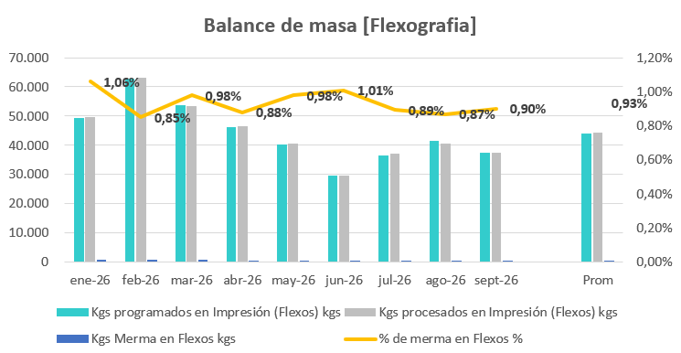
MERMAS PRODUCCIÓN – FLEXOGRAFÍA
DETALLE | U/M | sept-26 | Gestión 2026 |  | Gestión 2025
 |  |  | Promedio | Total | Promedio | Total
Kg programados en impresión (flexo) | kg | 37.145 | 43.991 | 395.921 | 38.423 | 461.073
Kg procesados en impresión (flexo) | kg | 37.190 | 44.066 | 396.598 | 38.372 | 460.460
Kg de merma en flexo | kg | 334 | 410 | 3.690 | 264 | 3.172
% de merma en flexo | % | 0,90% | 0,93% | 0,93% | 0,70% | 0,69%
% de merma del total = kg de merma ÷ kg programados.

Slide 9
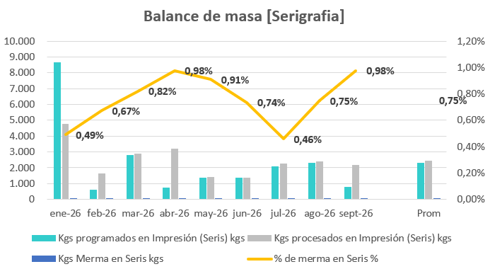
MERMAS PRODUCCIÓN – SERIGRAFÍA
DETALLE | U/M | sept-26 | Gestión 2026 |  | Gestión 2025
 |  |  | Promedio | Total | Promedio | Total
Kg programados en impresión (seri) | kg | 759 | 2.282 | 20.540 | 3.216 | 38.597
Kg procesados en impresión (seri) | kg | 2.135 | 2.432 | 21.892 | 3.138 | 37.660
Kg de merma en seri | kg | 7,4 | 15 | 132 | 19 | 229
% de merma en seri | % | 0,98% | 0,75% | 0,64% | 0,69% | 0,59%
% de merma del total = kg de merma ÷ kg programados.

Slide 10
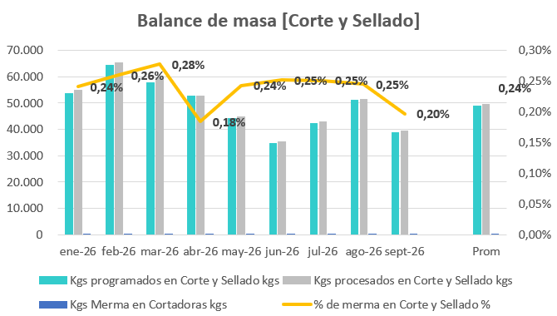
MERMAS PRODUCCIÓN – CORTE Y SELLADO
DETALLE | U/M | sept-26 | Gestión 2026 |  | Gestión 2025
 |  |  | Promedio | Total | Promedio | Total
Kg programados en corte y sellado | kg | 38.738 | 48.829 | 439.459 | 44.025 | 528.294
Kg procesados en corte y sellado | kg | 39.490 | 49.598 | 446.383 | 44.528 | 534.336
Kg de merma en cortadoras | kg | 76 | 117 | 1.056 | 123 | 1.474
% de merma en corte y sellado | % | 0,20% | 0,24% | 0,24% | 0,28% | 0,28%
% de merma del total = kg de merma ÷ kg programados.

Slide 11
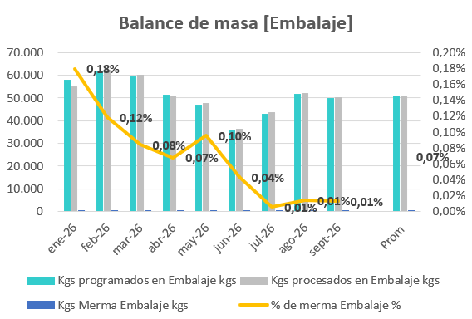
MERMAS PRODUCCIÓN – EMBALAJE
DETALLE | U/M | sept-26 | Gestión 2026 |  | Gestión 2025
 |  |  | Promedio | Total | Promedio | Total
Kg programados en embalaje | kg | 49.907 | 50.775 | 456.979 | 43.587 | 523.047
Kg procesados en embalaje | kg | 50.162 | 50.823 | 457.405 | 43.661 | 523.926
Kg de merma en embalaje | kg | 6 | 38 | 338 | 115 | 1.385
% de merma en embalaje | % | 0,01% | 0,07% | 0,07% | 0,27% | 0,26%
% de merma del total = kg de merma ÷ kg programados.

Slide 12
MERMAS PRODUCCIÓN – TOTAL DE MERMA
El margen corresponde a la diferencia entre el % a cumplir (1,60%) y el % real de merma.

Slide 13
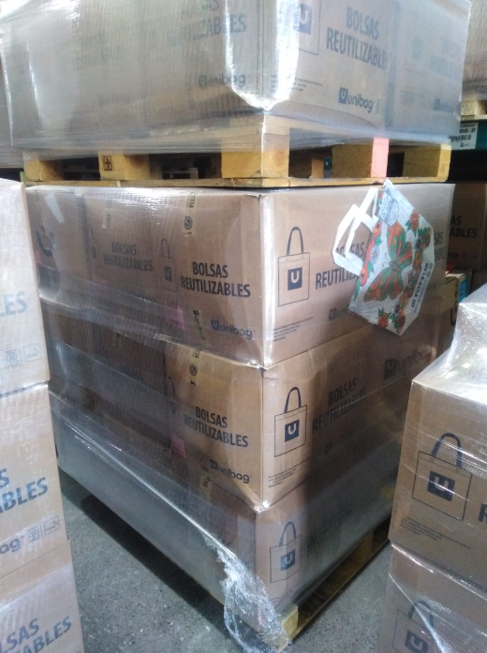
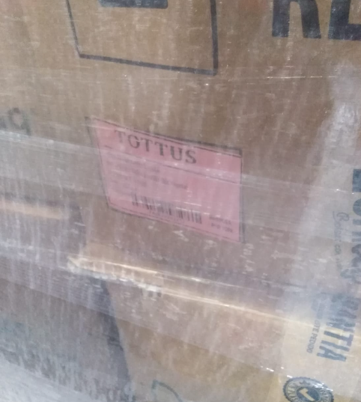
AVANCE RECALL TOTTUS
61,8%
despachado del objetivo (191.760 unidades)
3.080
unidades disponibles para despachar hoy
Estado de producción | Objetivo recall Tottus (unid.) | Unidades | Cajas | Pallets | % de objetivo
Bolsas sin manillas (cortadas) | 310.052 | 196.000 | 1.153 | 64 | 63,2%
Bolsas reparadas (manillas puestas) | 310.052 | 195.000 | 1.147 | 64 | 62,9%
Embaladas (listas para despacho) | 310.052 | 194.840 | 1.146 | 64 | 62,8%
Despachadas (a la fecha) | 310.052 | 191.760 | 1.128 | 63 | 61,8%
Disponible para despachar (hoy) | 310.052 | 3.080 | 18 | 1 | 1,0%

Slide 14


ASEGURAMIENTO DE CALIDAD Y GESTIÓN DE RESIDUOS.

Slide 15
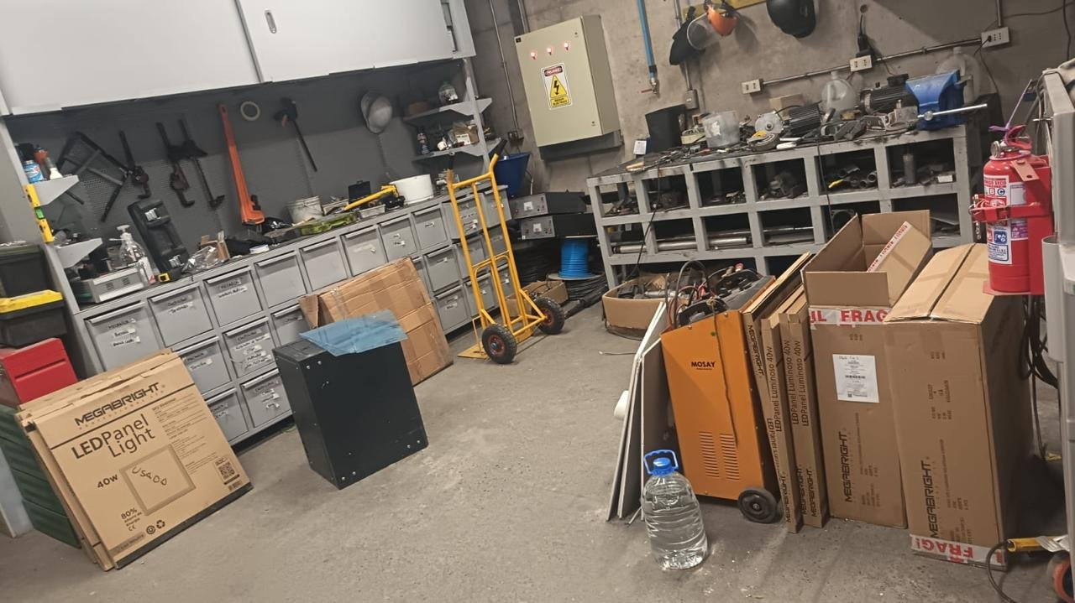
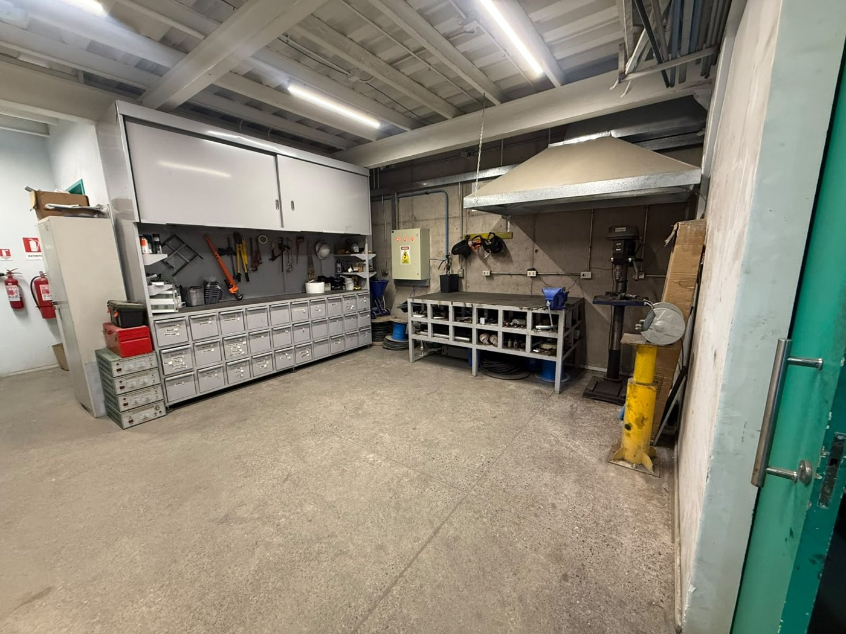
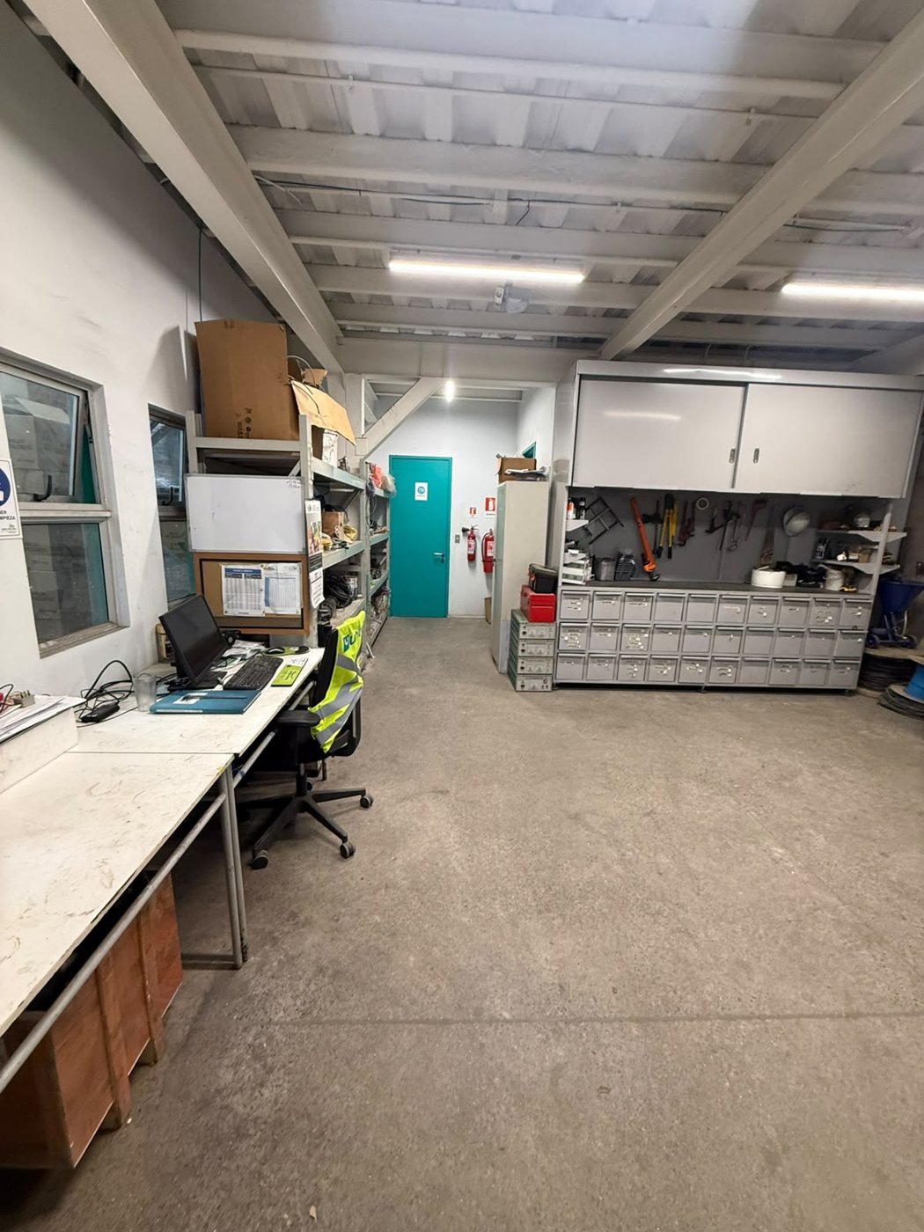
TALLER DE MANTENCIÓN – ANTES Y DESPUÉS
ANTES
DESPUÉS
Limpieza y clasificación: se separaron los elementos útiles de los que no sirven.
Espacios: optimización del espacio y organización de los componentes del taller.
Control diario del orden del taller, con el apoyo y compromiso de Joel Pérez.
Oportunidad de mejora: puertas para el rack a la salida del laboratorio, para reducir la sensación visual de desorden.
DESPUÉS

Slide 16
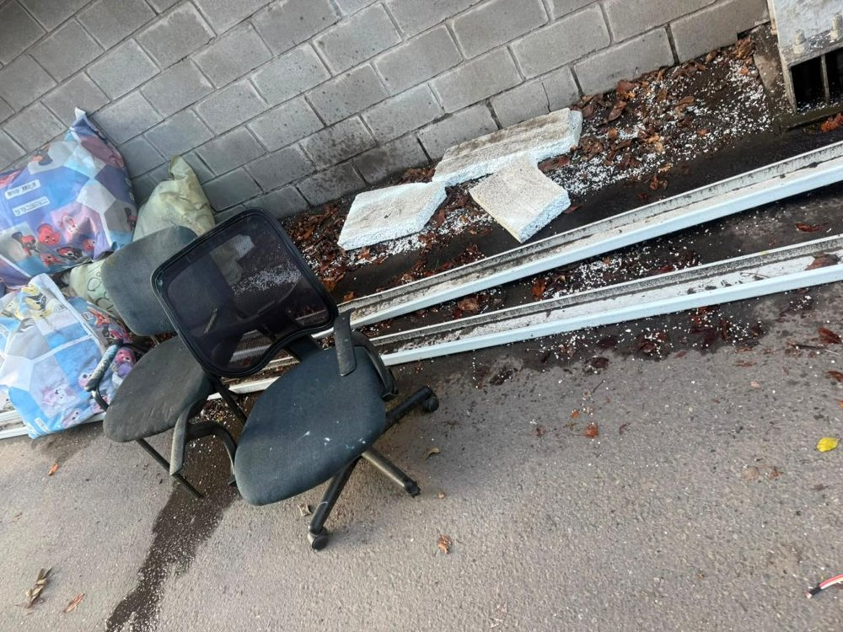
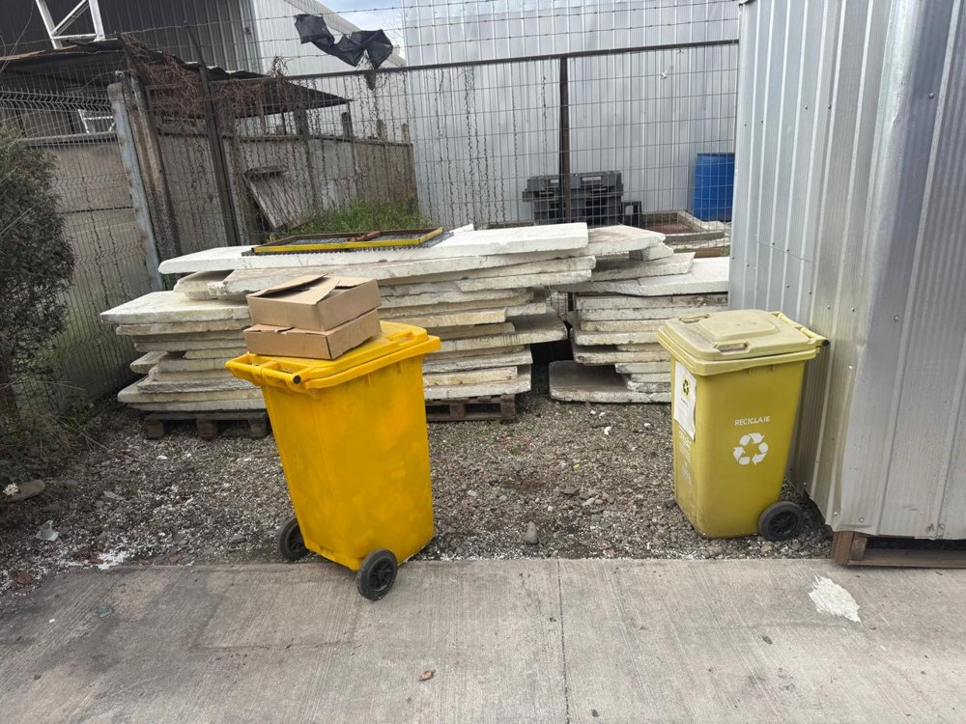
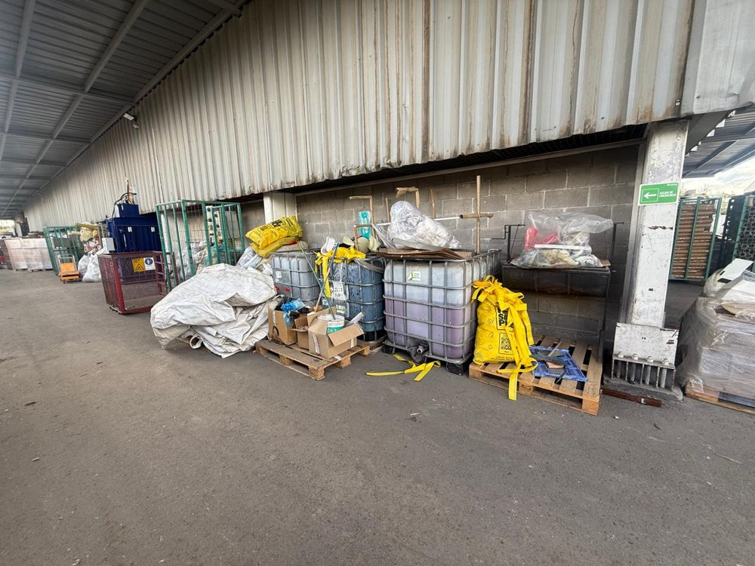
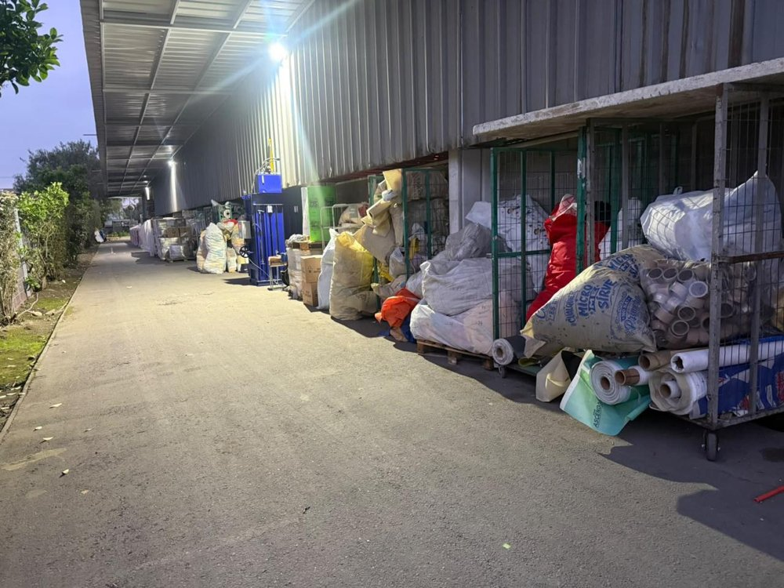
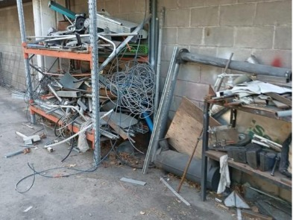
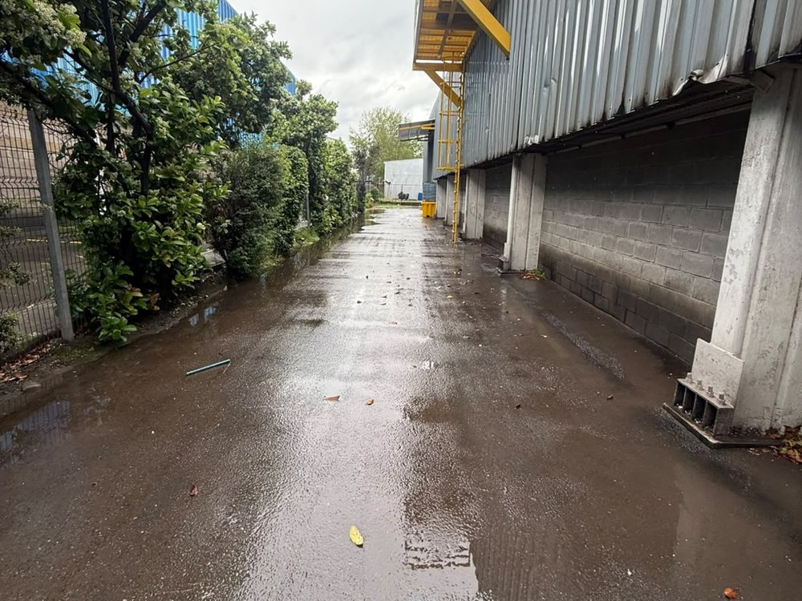
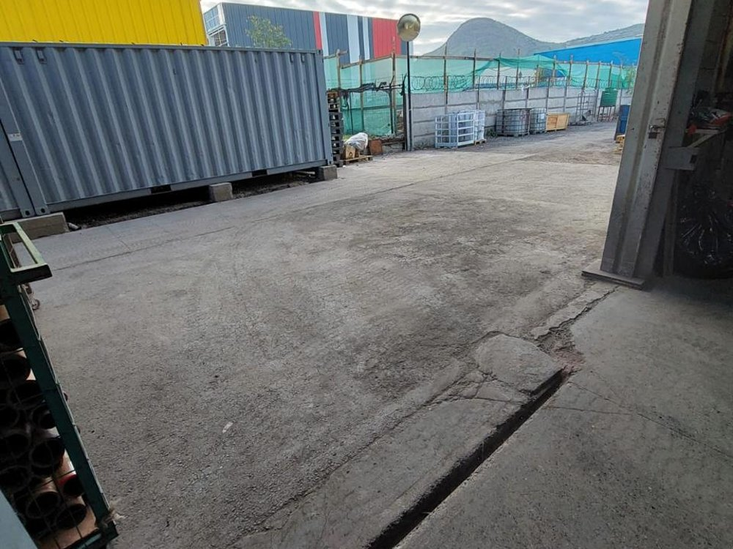
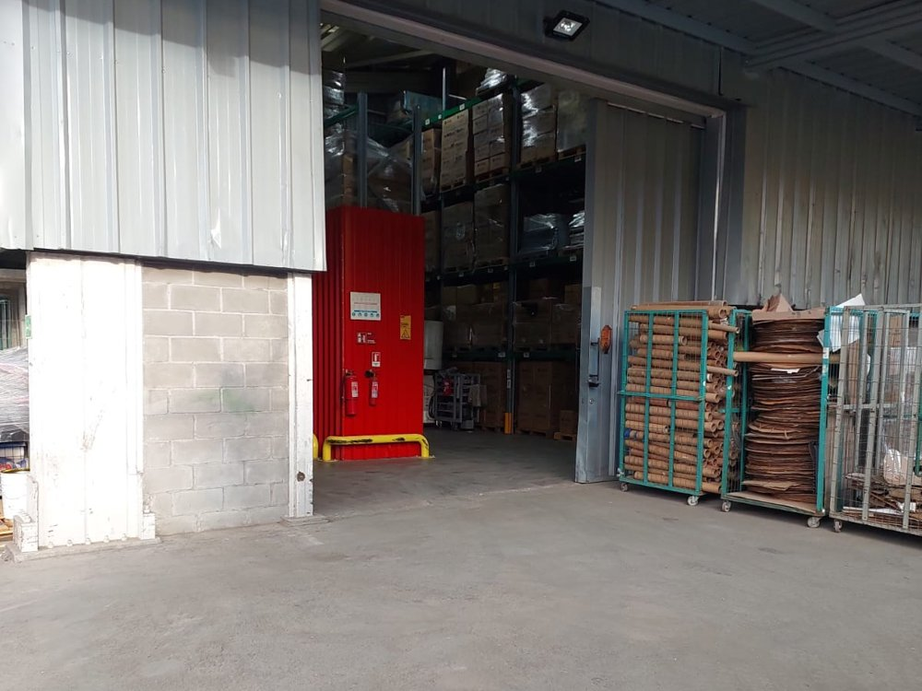
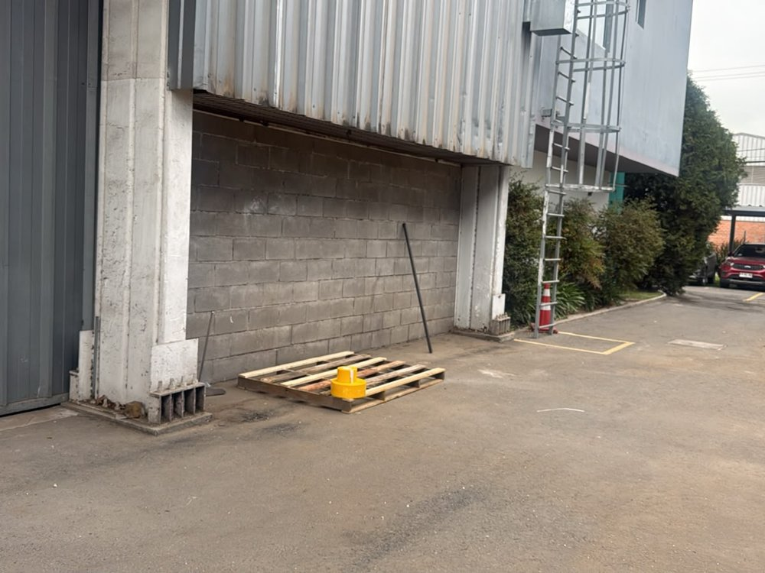
PATIOS DE LA PLANTA – ANTES Y DESPUÉS
ANTES
DESPUÉS
Reubicación de elementos de los patios que rodean la planta: traslado al sitio 142 y venta de los elementos metálicos a una empresa de reciclaje.
Patio pasillo zona norte despejado en su totalidad.

Slide 17
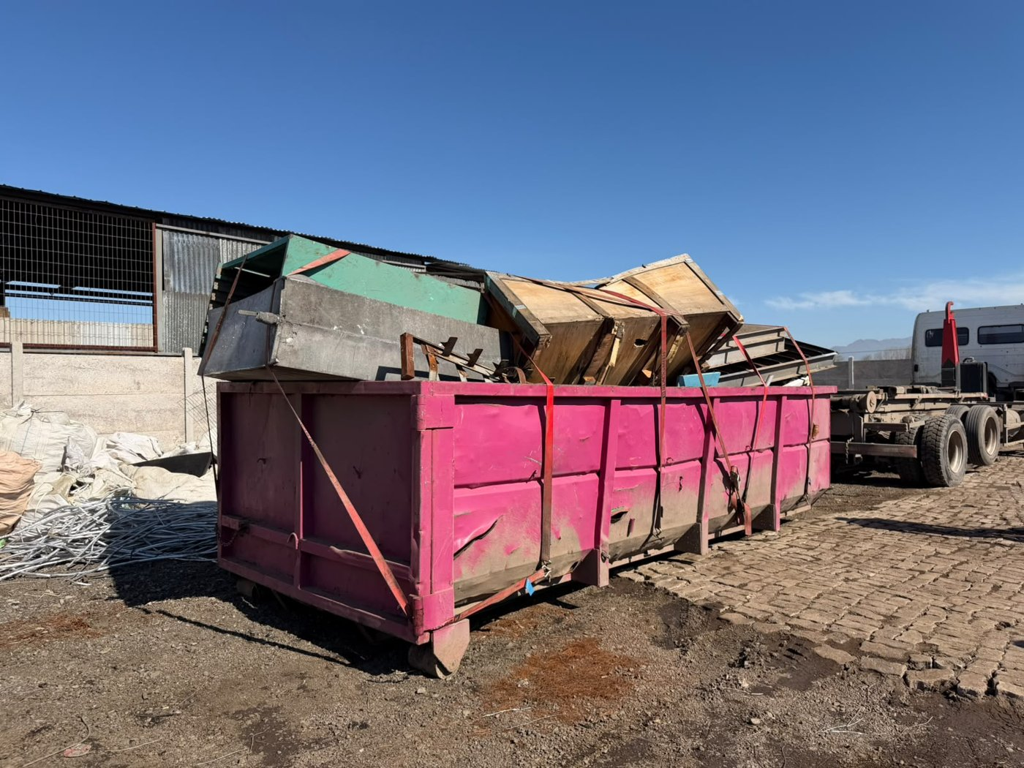
VENTA DE FIERROS EN DESUSO
5.800 kg
retirados en 2 retiros (proceso de venta finalizado)
$1.035.300
valor de la venta con IVA ($150 por kilo + IVA)
Ingreso económico por la venta del material.
Baja considerable de material acopiado en el sitio 142.
Retiro | Fecha | Peso neto (kg) | Valor neto ($150/kg)
Primer retiro | 21/08/2026 | 3.610 | $541.500
Segundo retiro | 04/09/2026 | 2.190 | $328.500
Total neto |  | 5.800 | $870.000
IVA (19%) |  |  | $165.300
Total con IVA |  |  | $1.035.300
Pesaje del segundo retiro: entrada 13.310 kg, salida 11.120 kg, neto 2.190 kg.

Slide 18
RECICLAJE – KILOS Y VALOR DE VENTA
Reciclaje entregado sin compensación (agosto 2024 – mayo 2026)
Materialidad | Kilos | Precio de venta | Valor estimado
PEBD | 10.421,5 | $450/kg | $4.689.675
PP | 4.053 | $50/kg | $202.650
Total | 14.474,5 |  | $4.892.325
Dinero que se habría percibido por este material: $4.892.325
Desde mayo de 2026 a la fecha: PEBD y PP compactados y acumulados
Materialidad | Kilos acumulados | Precio de venta | Valor acumulado
PEBD | 1.454 | $450/kg | $654.300
PP | 1.229 | $50/kg | $61.450
Total | 2.683 |  | $715.750
$715.750
Mejora de gestión: desde mayo de 2026 el PEBD y el PP ya no se entregan sin compensación: se compactan y acopian en las bodegas del sitio 142, con un valor de venta acumulado de $715.750.

Slide 19
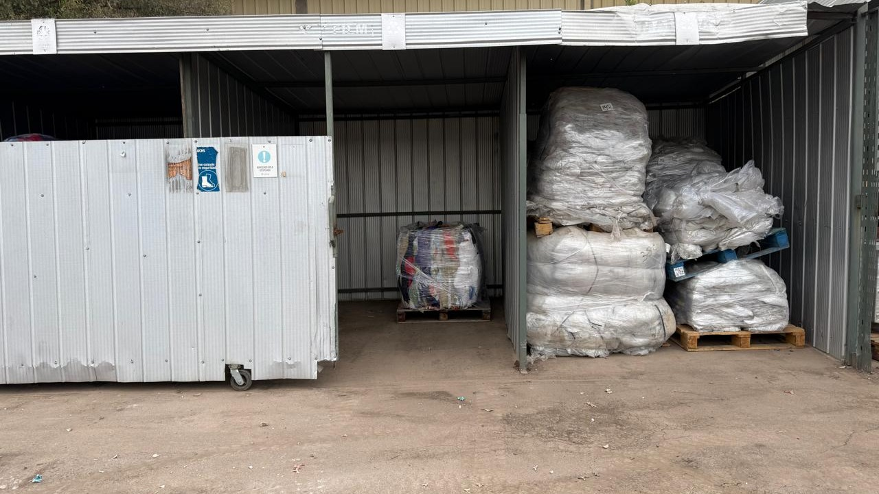
ACOPIO SITIO 142 – COMPACTADORA
Limpieza integral de las bodegas de acopio: se retiró lo acumulado que no correspondía a su uso.
Compactación de PEBD, cartón y PP: menor volumen y acopio ordenado.
Bodegas recuperadas para su función original, con los materiales separados por tipo.
Cartón: se dejó de enfardar; los envíos se hacen según requerimiento.
Material compactado a la fecha
Material | N° fardos | Kg totales
Cartón | 7 | 1.544
PP | 9 | 1.229
PEBD | 7 | 1.454
Total | 23 | 4.227
Estas bodegas contenían carros con bobinas de PLA, que fueron molidas y enviadas a compostar.

Slide 20
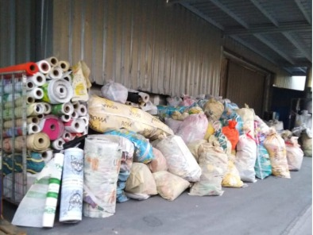
PLA – MOLIENDA Y COMPOSTAJE
3.620 kg
ANTES
de PLA molido y enviado a Armony (compostaje) en septiembre, en 2 retiros
327 kg
corresponden a manillas con la leyenda “soporta 20 kg”, contabilizadas aparte de la merma propia del proceso
Origen del material molido: bobinas acumuladas en las bodegas de reciclaje del sitio 142 y material almacenado en el patio trasero de la planta.
Resultado: menor cantidad de sacos por moler y patio trasero con más espacio libre. La molienda sigue en curso.

Slide 21
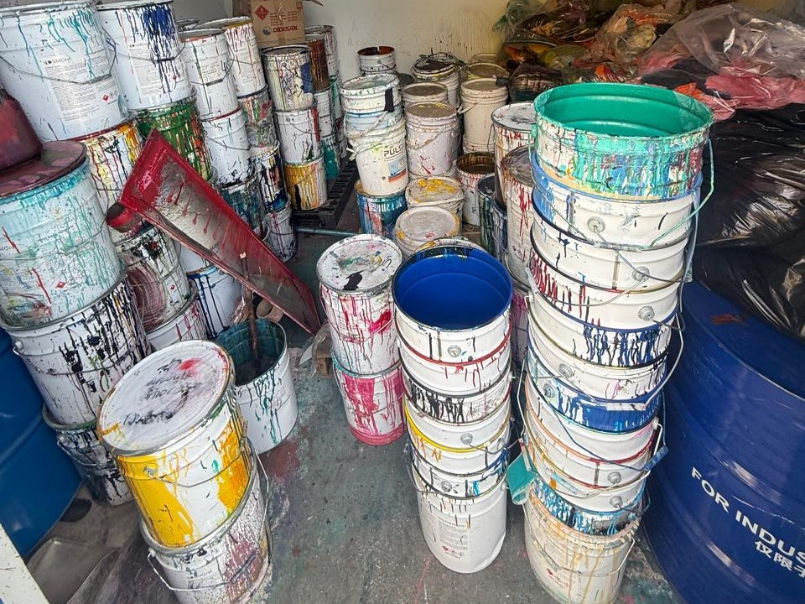
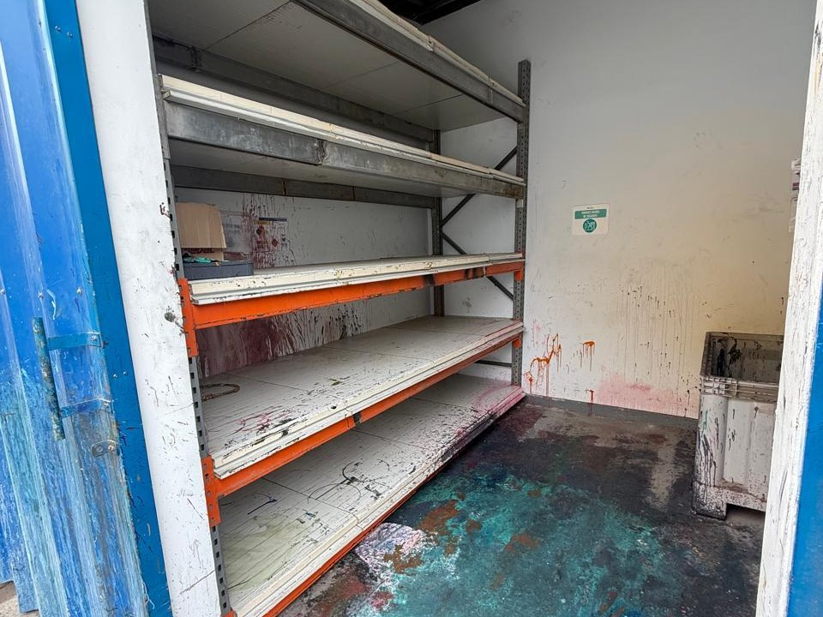
BODEGA RESPEL – DISPOSICIÓN FINAL
100%
Vaciado total en 2 envíos a Recyclean
Se envió a disposición final todo lo acumulado en la bodega.
bodega RESPEL desocupada tras el vaciado total
Residuo | Envío 1 (03-09-2026) | Envío 2 (22-09-2026)
Envases metálicos de tinta | 222 kg | 373 kg
Paños con tinta y solventes | 433 kg | 117 kg
Solvente para recuperar | 5 tambores de 1.000 L | 1.000 L
Mezcla de químicos con agua (sala de lavado) | 2 IBC | –
Mejora de infraestructura: se mandó fabricar un rack con fierros en desuso y sobrantes de paneles aislantes, para ordenar los residuos y optimizar el espacio.
ANTES
DESPUÉS

Slide 22
LABORATORIO DE CALIDAD – SEPTIEMBRE
Resistencia de bolsas
Test de roce
Informes emitidos
16 ensayos
47 ensayos
3 informes
256 muestras dinámicas y 32 estáticas
Aprobación: 100% (16 de 16)
7 promocionales (PLA 70 g/m²) y 9 boutique
Aprobación: 100% (47 de 47)
Flexo 2: 40 de 40 · Flexo 3: 7 de 7
Desprendimiento de nulo a leve
Tracción-espesor: 1 (IT-LAB-2026-014)
Caracterización de bolsas de la competencia: 2 (IT-LAB-2026-015 y 016)
Resultado conforme en los 3
n = ensayos registrados en el mes. Junio incluye 2 registros sin resultado, computados como no aprobados.

Slide 23
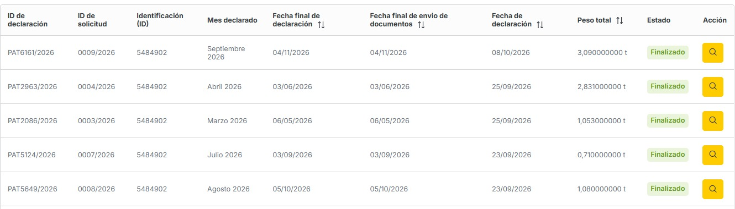
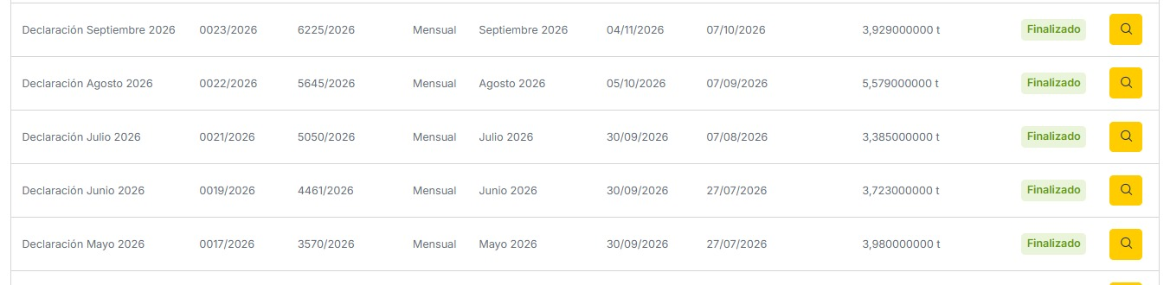
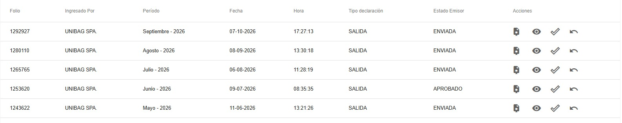
DECLARACIONES AMBIENTALES – SEPTIEMBRE
Plataforma de Giro – Gestión de patio trasero (envases y embalajes)
Pendientes desde enero de 2026: regularizadas
9 de 9 meses finalizados; 12,483 t declaradas (cartón y PEBD) con respaldo de cada retiro.
Plataforma de Giro – Declaración mensual en toneladas
9 de 9 meses finalizados
Enero a septiembre de 2026. Declaración de toneladas al día.
SINADER – RETC, generador industrial
Declaraciones enviadas
Declaraciones mensuales de enero a septiembre de 2026 y declaración anual 2025.
Mejora implementada: carpeta de documentos ordenada por mes y por empresa (Declaración Patio Trasero y Otros Documentos), que facilita la trazabilidad y la revisión ante cambios de responsable o fiscalizaciones.

Slide 24

MANTENCIÓN.

Slide 25
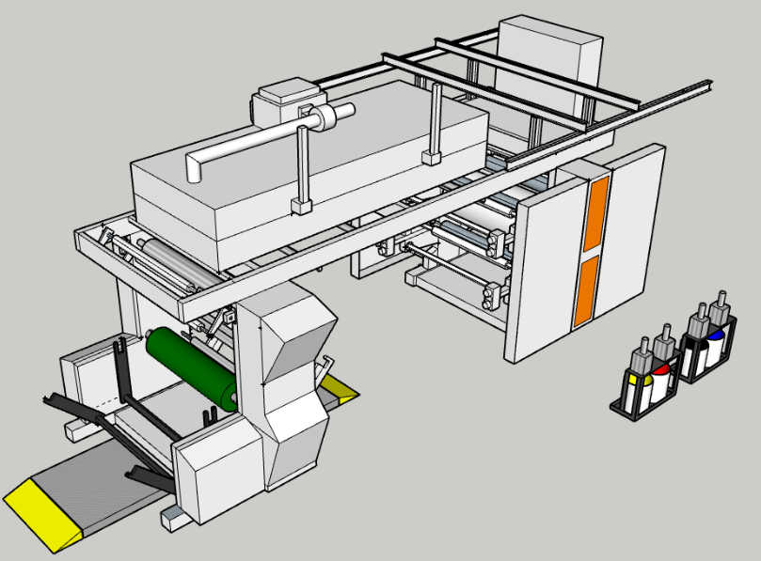
MANTENCIÓN – DISPONIBILIDAD: FLEXO
Máquina | Horas totales (mes) | Tiempo disponible | Averías | Alistamientos operativos | Paros externos | Tiempo operativo (bruto) | Tiempo operativo (mantención) | % disponib. real | % esperado | Cumple
Flexo II | 193:36 | 174:36 | 0:00 | 67:10 | 0:00 | 107:26 | 174:36 | 100,00% | 95% | Cumple
Flexo III | 193:36 | 174:36 | 0:00 | 60:07 | 0:00 | 114:29 | 174:36 | 100,00% | 95% | Cumple
Base de cálculo del mes: 22 días disponibles · 8:48 h programadas por día · colación de 11:00 h · mantención preventiva programada de 8:00 h.
FLEXO 2
Utilización: 59%
FLEXO 3
Utilización: 44%

Slide 26
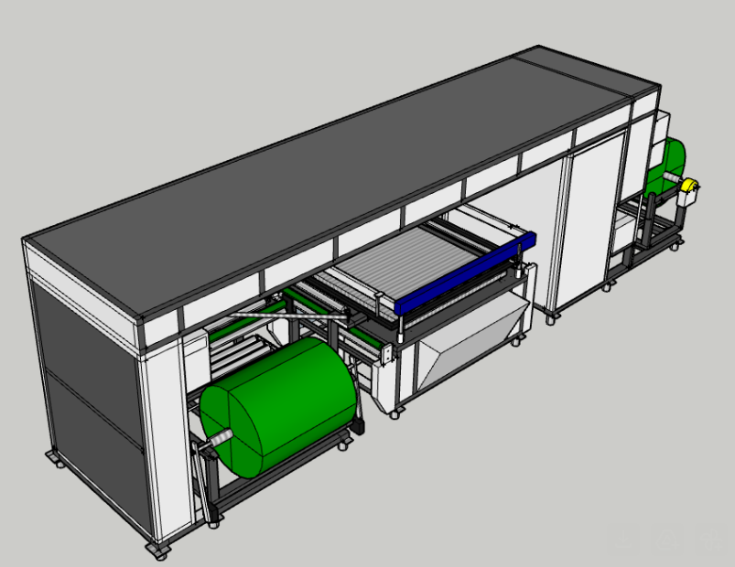
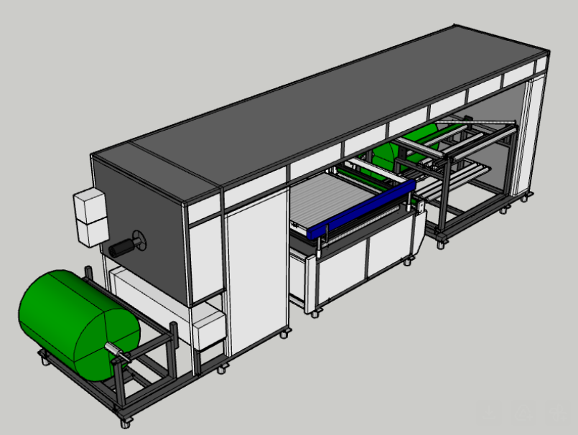
MANTENCIÓN – DISPONIBILIDAD: SERI
Máquina | Horas totales (mes) | Tiempo disponible | Averías | Alistamientos operativos | Paros externos | Tiempo operativo (bruto) | Tiempo operativo (mantención) | % disponib. real
Seri I | 193:36 | 174:36 | 0:00 | 0:00 | 0:00 | 174:36 | 174:36 | 100,00%
Seri II | 193:36 | 174:36 | 0:00 | 44:17 | 0:00 | 130:19 | 174:36 | 100,00%
Seri III | 193:36 | 174:36 | 0:00 | 0:00 | 0:00 | 174:36 | 174:36 | 100,00%
Base de cálculo del mes: 22 días disponibles · 8:48 h programadas por día · colación de 11:00 h · mantención preventiva programada de 8:00 h.
SERI 1
Utilización: 0%
SERI 2
Utilización: 69%
SERI 3 – Utilización: 0%. Nota: SERI 1 y SERI 3 se encuentran sin programación. Corresponde a Gerencia General y a MDLC definir el curso de acción.

Slide 27
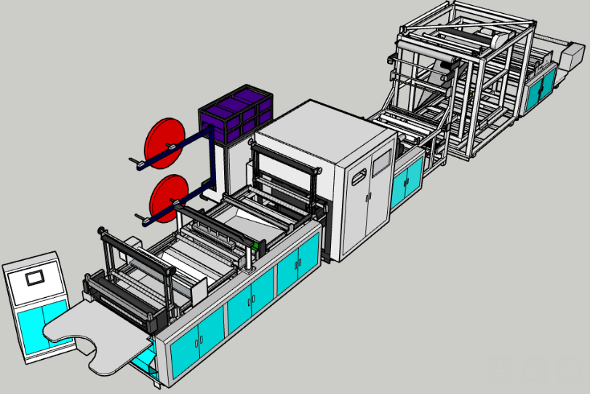
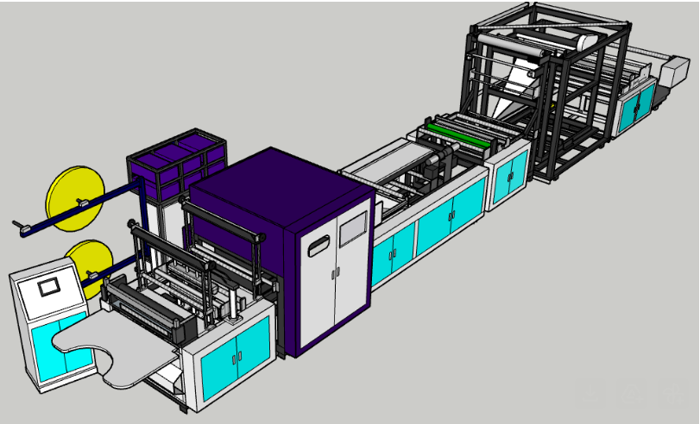
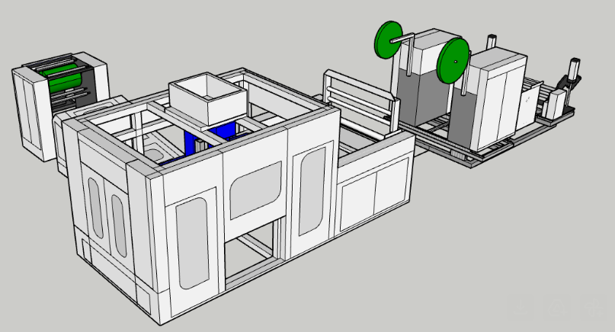
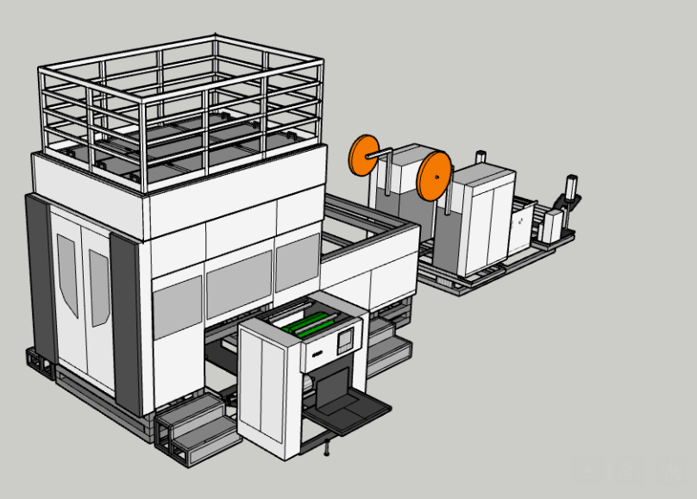
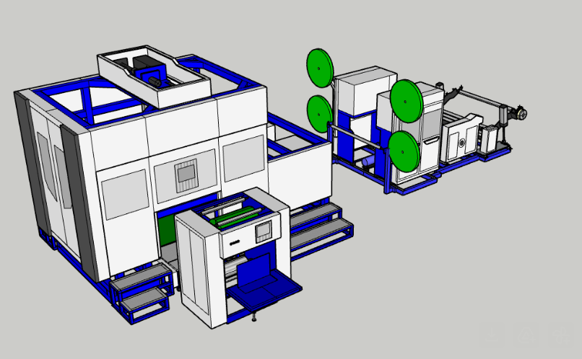
MANTENCIÓN – DISPONIBILIDAD: SELLADO
Máquina | Horas totales (mes) | Tiempo disponible | Averías | Alistamientos operativos | Paros externos | Tiempo operativo (bruto) | Tiempo operativo (mantención) | % disponib. real
Selladora I | 193:36 | 178:36 | 14:38 | 24:15 | 0:00 | 139:43 | 163:58 | 91,81%
Selladora II | 193:36 | 174:36 | 1:25 | 21:32 | 0:00 | 151:39 | 173:11 | 99,19%
Selladora IV | 193:36 | 174:36 | 15:36 | 5:31 | 0:00 | 153:29 | 159:00 | 91,07%
Selladora V | 193:36 | 174:36 | 20:27 | 40:29 | 0:00 | 113:40 | 154:09 | 88,29%
Selladora VI | 193:36 | 174:36 | 19:04 | 32:44 | 0:00 | 122:48 | 155:32 | 89,08%
Base de cálculo del mes: 22 días disponibles · 8:48 h programadas por día · colación de 11:00 h · mantención preventiva programada de 8:00 h. Selladora I: mantención preventiva de 4:00 h.
SELLADORA 1
Utilización: 45%
SELLADORA 2
Utilización: 95%
SELLADORA 4
Utilización: 0%
SELLADORA 5
Utilización: 74%
SELLADORA 6
Utilización: 74%

Slide 28
CENTROS DE COSTOS – PRESUPUESTO 2026
CENTRO DE COSTOS (MM/$) | sept-26 | Gestión 2026 |  | Gestión 2025
 |  | Promedio | Total | Promedio | Total
Bodega producto terminado | 24.119 | 76.802 | 921.624 | 442.501 | 5.310.014
Corte y sellado | 1.096.938 | 2.308.009 | 27.696.108 | 1.270.022 | 15.240.262
Costo de ventas | – | – | – | 74.192 | 890.310
Embalaje | – | 162.667 | 1.951.998 | 1.236.947 | 14.843.367
Impresión por flexografía | – | 296.191 | 3.554.286 | 178.648 | 2.143.774
Impresión por serigrafía | 8.738 | 70.971 | 851.652 | 493.213 | 5.918.561
Mantención | 710.938 | 608.857 | 7.306.288 | – | –
Proyectos y mejoras | 1.884.339 | 1.884.339 | 22.612.073 | 37.800 | 453.600
Rebobinado | – | 107.041 | 1.284.491 | – | –
Servicios generales | 3.218.681 | 1.850.246 | 22.202.950 | – | –
Pulpo serigráfico | 1.157.883 | 571.293 | 6.855.514 | 2.529.176 | 30.350.106
Presupuesto (total) | 6.217.298 | 6.052.076 | 72.624.910 | 3.733.324 | 44.799.888
Nota: los totales no corresponden a la suma simple de las líneas. En 2026 excluyen Proyectos y mejoras; en 2025 excluyen Pulpo serigráfico (y Rebobinado en el cumplimiento).

Slide 29
CENTROS DE COSTOS – CUMPLIMIENTO 2026
CENTRO DE COSTOS (MM/$) | sept-26 | Gestión 2026 |  | Gestión 2025
 |  | Promedio | Total | Promedio | Total
Bodega producto terminado | – | – | – | 93.433 | 1.121.198
Corte y sellado | 684.751 | 1.103.432 | 9.930.888 | 1.956.646 | 23.479.750
Costo de ventas | – | – | – | 130.823 | 1.569.877
Embalaje | – | 13.566 | 108.531 | 290.870 | 3.199.571
Impresión por flexografía | 138.723 | 287.911 | 2.591.202 | 66.721 | 800.649
Impresión por serigrafía | 57.132 | 92.254 | 830.284 | 706.321 | 8.475.847
Mantención | 494.216 | 1.238.772 | 11.148.949 | 505.315 | 6.063.779
Proyectos y mejoras | 19.490.916 | 4.325.898 | 38.933.078 | 84.953 | 1.019.437
Rebobinado | – | 191.250 | 1.530.000 | 1.573.230 | 18.878.764
Servicios generales | 1.484.264 | 1.377.278 | 12.395.498 | 45.327 | 543.927
Pulpo serigráfico | – | 22.496 | 202.467 | 1.932.107 | 30.011.556
Cumplimiento del presupuesto (total) | 2.859.086 | 3.228.152 | 38.737.819 | 3.856.170 | 46.274.035
Nota: los totales no corresponden a la suma simple de las líneas. En 2026 excluyen Proyectos y mejoras; en 2025 excluyen Pulpo serigráfico (y Rebobinado en el cumplimiento).

Slide 30
CENTROS DE COSTOS – % DE CUMPLIMIENTO
Prom: promedio simple de los 9 meses. Total: cumplimiento acumulado de enero a septiembre sobre el presupuesto anual 2026 (38.737.819 ÷ 72.624.910).

Slide 31

SEGURIDAD Y SALUD OCUPACIONAL.

Slide 32
SSOO – DÍAS SIN ACCIDENTES
Último accidente: 28-05-2026. Corte de la medición: 09-10-2026 (134 días).

Slide 33
SSOO – HISTÓRICO
Año | Accidentes | Días perdidos | Masa laboral | Tasa de siniestralidad | Tasa de accidentabilidad | Índice de gravedad | Índice de frecuencia
2019 | 3 | 138 | 28 | 485,63 | 10,56 | 2158,10 | 46,92
2020 | 2 | 20 | 34 | 58,11 | 5,81 | 258,28 | 25,83
2021 | 3 | 27 | 42 | 64,16 | 7,13 | 282,46 | 31,38
2022 | 3 | 20 | 46 | 43,32 | 6,50 | 190,28 | 28,54
2023 | 1 | 22 | 41 | 53,23 | 2,42 | 236,06 | 10,73
2024 | 2 | 127 | 53 | 242,53 | 3,82 | 1088,57 | 17,14
2025 | 2 | 38 | 54 | 70,26 | 3,70 | 314,88 | 16,57
2026 | 2 | 42 | 56 | 75,45 | 3,59 | 440,27 | 20,97
Tasa de siniestralidad = (total de días perdidos por incapacidad ÷ promedio de trabajadores en el período) × 100
Tasa de accidentabilidad = (número de accidentes en el período ÷ promedio de trabajadores en el período) × 100

Slide 34
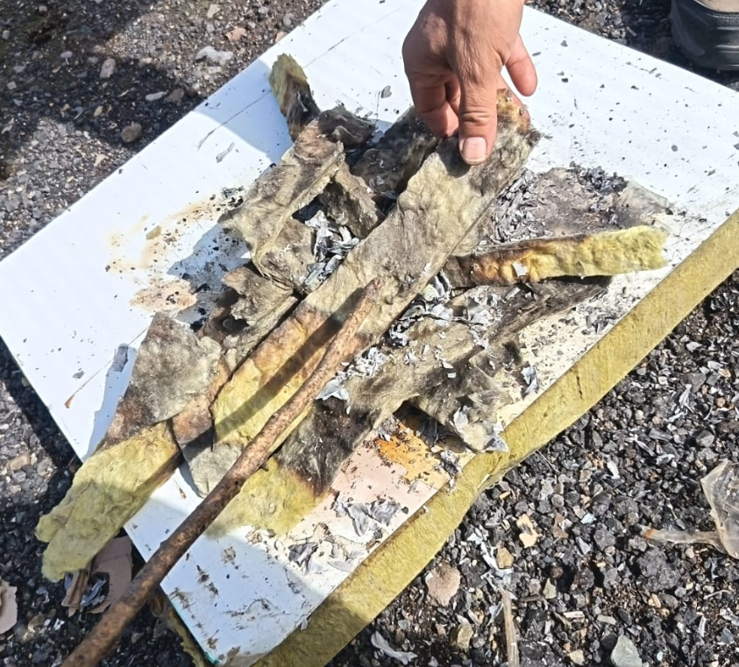
SSOO – REGISTRO FOTOGRÁFICO

Slide 35
SSOO – DÍAS SIN ACCIDENTES
EN UNIBAG LLEVAMOS
RÉCORD ANTERIOR
134
381
DÍAS SIN ACCIDENTES
DÍAS SIN ACCIDENTES
Último accidente: 28-05-2026 · Corte al 09-10-2026.

Slide 36
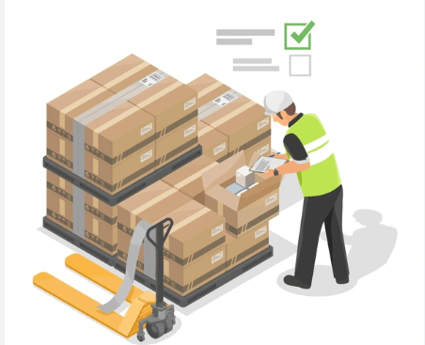
BODEGA DE MATERIAS PRIMAS Y PRODUCTO TERMINADO.

Slide 37
BODEGA – STOCK CONSOLIDADO POR CLIENTE

Slide 38
BODEGA – ROTACIÓN DE STOCK
788.866
stock con movimiento (88%)
110.343
stock sin rotación (12%)
Stock total considerado: 899.209 (788.866 con movimiento + 110.343 sin rotación).

Slide 39
BODEGA – ARTÍCULOS SIN ROTACIÓN
Sin rotación | Recall Tottus | Otros
110.343 | 104.692 | 5.651
100% | 94,9% | 5,1%
94,9%
del stock sin rotación corresponde a productos del recall Tottus (104.692)

Slide 40
BODEGA – BOBINAS PLANTA (PP Y PLA)
Rotación de inventario – bobinas planta
Mes | Stock PP | Stock PLA | Total
sept-25 | 815.447 | 4.213.016 | 5.028.462
oct-25 | 646.650 | 4.634.260 | 5.280.911
nov-25 | 719.525 | 4.451.460 | 5.170.984
dic-25 | 603.628 | 3.268.612 | 3.872.240
ene-26 | 664.649 | 2.518.072 | 3.182.722
feb-26 | 587.385 | 843.126 | 1.430.510
mar-26 | 739.499 | 1.177.623 | 1.917.122
abr-26 | 633.261 | 2.775.855 | 3.409.115
may-26 | 1.021.997 | 3.421.495 | 4.443.492
jun-26 | 1.038.899 | 3.707.220 | 4.746.118
jul-26 | 956.147 | 4.283.805 | 5.239.952
ago-26 | 866.810 | 3.245.301 | 4.112.111
sept-26 | 741.255 | 2.196.811 | 2.938.066

Slide 41
BODEGA – BOBINAS PLA: BEIGE Y BLANCO
Rotación de inventario – bobinas PLA
Mes | Beige PLA | Blanco PLA | Total
sept-25 | 272.950 | 3.420.376 | 3.693.325
oct-25 | 531.302 | 3.689.374 | 4.220.676
nov-25 | 483.561 | 3.701.995 | 4.185.556
dic-25 | 315.643 | 2.786.456 | 3.102.099
ene-26 | 211.050 | 2.132.563 | 2.343.613
feb-26 | 127.750 | 616.249 | 743.999
mar-26 | 227.074 | 707.781 | 934.855
abr-26 | 624.920 | 1.531.679 | 2.156.598
may-26 | 432.966 | 2.421.207 | 2.854.173
jun-26 | 434.941 | 2.691.522 | 3.126.464
jul-26 | 289.632 | 3.448.142 | 3.737.774
ago-26 | 175.162 | 2.588.247 | 2.763.409
sept-26 | 52.241 | 1.757.326 | 1.809.567

Slide 42

PROYECTOS Y MEJORAS.

Slide 43
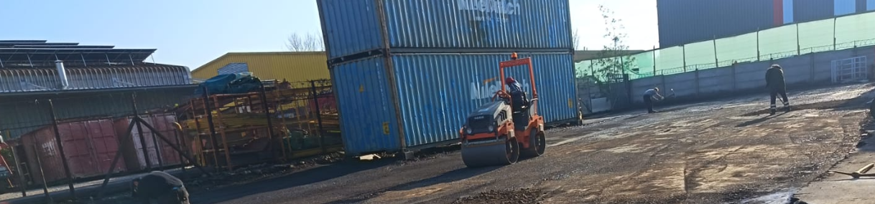
ASFALTADO SITIO 142
Trabajo terminado: la mejora del suelo fortalece el orden, el aseo y la seguridad operacional de la Planta.
1
Carpas 1 y 2
2
2 contenedores de 40 pies
Uso de las carpas 1 y 2, de 60 m² cada una.
Uso de los 2 contenedores de 40 pies.
3
Segregación de materiales
4
Grúas sin riesgo
Correcta segregación de los materiales en el patio trasero.
Uso de grúas sin riesgo: evita accidentes y cuida la maquinaria y al personal.

Slide 44
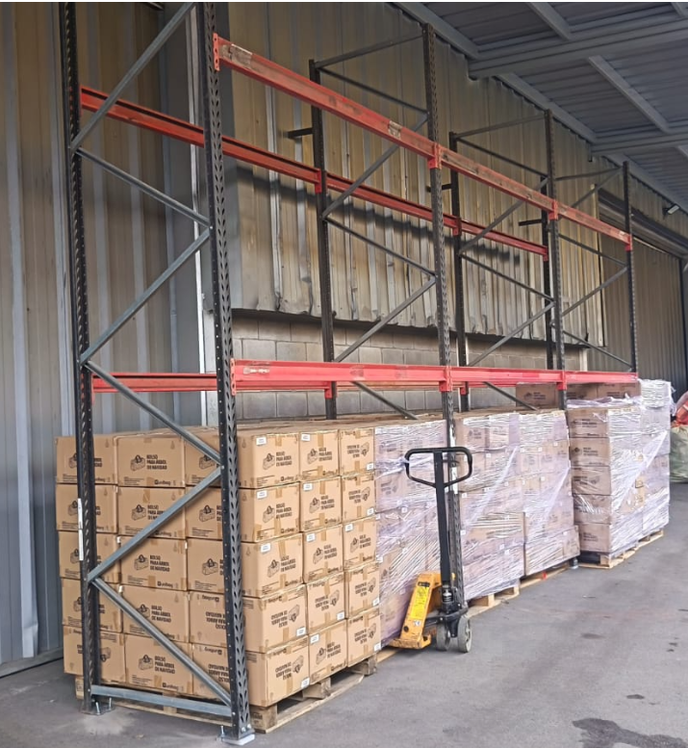
MONTAJE DE RACKS FONDO PLANTA
Montaje de racks en el fondo de la Planta
Mejor orden del área.
Optimización de espacios para el almacenamiento.
Producto ordenado en pallets y a mayor altura, con acceso despejado.

Slide 45
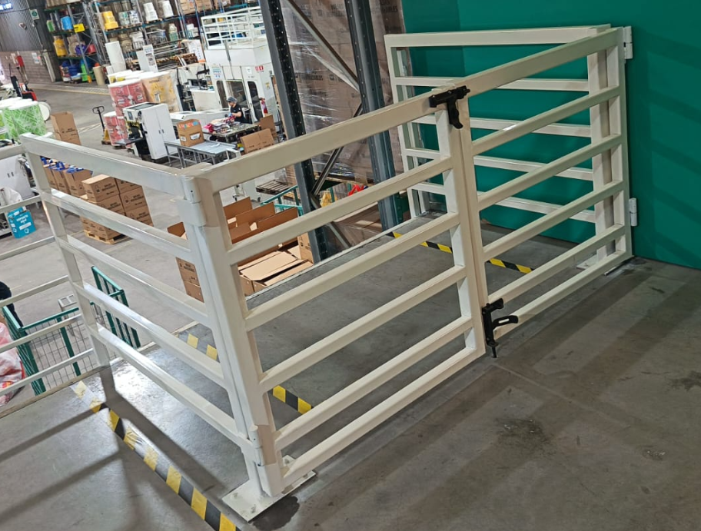
MONTAJE DE PANELES GALPÓN
Mejora en seguridad (SSOO)
Montaje de paneles de seguridad (baranda y portón) en la subida al Pulpo Serigráfico.
Mejora solicitada por MDLC.

Slide 46
CONTROL DE PLANTA, CERO PAPEL Y TRAZABILIDAD EN TIEMPO REAL
INNOVAIMTECH ERP • RESUMEN OPERATIVO
Avances en monitoreo de corte y sellado, alertas de turno, toma de inventario digital y registro dinámico de mermas.

Slide 47
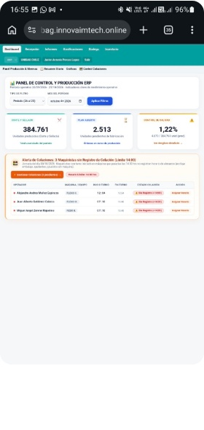
MONITOREO EN VIVO
Producción en tiempo real y mermas
1
Producción en tiempo real
Monitoreo continuo de avance de planta y cumplimiento del plan.
2
Detección y control de mermas
Identificación inmediata de desvíos para mitigación oportuna.
3
Alertas automáticas de turno
Aviso automático de maquinistas sin registro de colación a las 14:00 h.

Slide 48
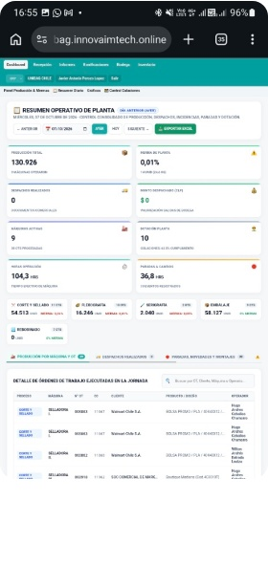
CONTROL CONSOLIDADO
Resumen diario de turnos y máquinas
1
Auditoría diaria e histórica
Visión integral de lo ejecutado en la jornada actual y en fechas previas.
2
Tiempos efectivos y paradas
Control exacto de horas productivas frente a montajes y ajustes.
3
Dotación y cumplimiento
Estado en vivo de máquinas operativas y registro de descansos.

Slide 49
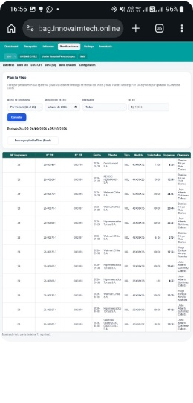
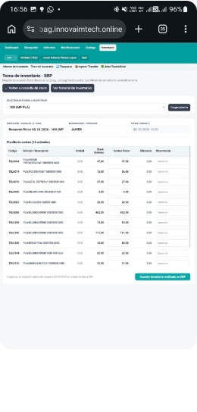
INICIATIVA CERO PAPEL
Descarga a Excel
Tablet en bodega
Reportes ejecutivos y toma de inventario en tablet
1
Visualización limpia y exportación total
Pantalla con lo esencial y descarga completa en Excel para auditoría.
2
Inventario in situ en tablet
Recuento directo en pasillo con cálculo automático de diferencias.
3
Cero impresión en papel
Eliminación total de formularios manuales y actualización inmediata en el ERP.
100% digital • sin planillas físicas

Slide 50
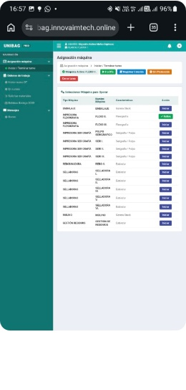
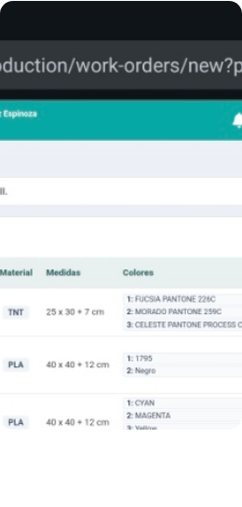
OPERACIÓN EN MÁQUINA
Marcación directa
Revisión previa OT
Registro de tiempos sin OT (orden de trabajo)
1
Tiempos muertos sin OT
Registro directo de colación y paradas sin requerir una orden abierta.
2
Validación previa al ingreso
Revisión de medidas, cilindro Z, colores y metraje antes de arrancar.
3
Agilidad en planta
Inicio de producción con un clic y asignación transparente por equipo.

Slide 51
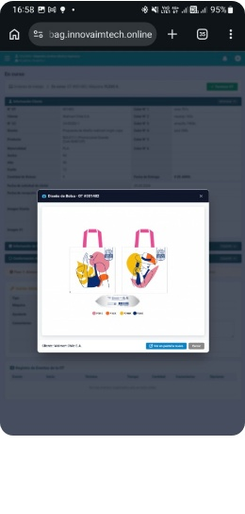
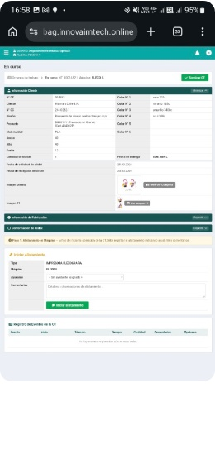
CONTROL DE CALIDAD Y STOCK
Zoom de diseño
Carga de mermas
Visor de arte, mermas por hito y bodegas rotuladas
1
Ampliación de arte sin abrir ventanas
Inspección modal inmediata de bolsas y colores Pantone en pantalla.
2
Mermas dinámicas al momento
Carga obligatoria al fin de alistamiento y por cada bobina desmontada.
3
Bodegas 100% rotuladas
Código único de trazabilidad para bobinas, retazos y productos terminados.

Slide 52
GRACIAS
“Siempre lo intentaste. Siempre fallaste. No importa. Inténtalo otra vez. Falla de nuevo. Falla mejor.”
“Ever tried. Ever failed. No matter. Try again. Fail again. Fail better.”
Frase de Samuel Beckett (Worstward Ho, 1983), tatuada en el antebrazo izquierdo del tenista Stan Wawrinka.
Reporte de Operaciones · Septiembre 2026 · Fecha de emisión: 09-10-2026

